Slide 1
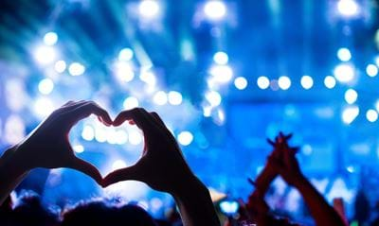
Oplevelsesøkonomi

Slide 2
Hvad er det?
Man sælger en oplevelse fx en koncertbillet
At sælge oplevelsen af oplevelsen fx tour T-shirts
Oplevelsesøkonomi er til for at brugeren køber mere
Det psykologiske spil: noget man bare SKAL have, for ellers er man ude.
Det handler om følelserne der knytter sig til oplevelsen
Det handler om at blive engageret i noget
Det er ikke kun et spørgsmål om underholdning, men om hvad produktet får dig til at føle
Jo højere deltagelse = forbedret relationer = flere penge for virksomheden

Slide 3
Pine og Gilmores oplevelsesøkonomiske typer
Entertainment/ Underholdning | At føle og sanse | Sportsarrangementer Koncerter | Score de mange mål? Kan jeg se Bieber? Stemningen
Educational/ Undervisning | At lære noget | Interaktive museer Foredrag Skole | Ny viden Interesse for emnet
Esthetic/ Kunstnerisk | At være der | Byen Museer Turistattraktioner Stadion | God stemning, ligemeget med prisen.
Escapist/ Flugt fra hverdagen | At gøre noget/ finde andre virkligheder | Computerspil Kasinoer | Man skaber den her falske virkelighed for at tænke på noget andet end virkeligheden.

Slide 4

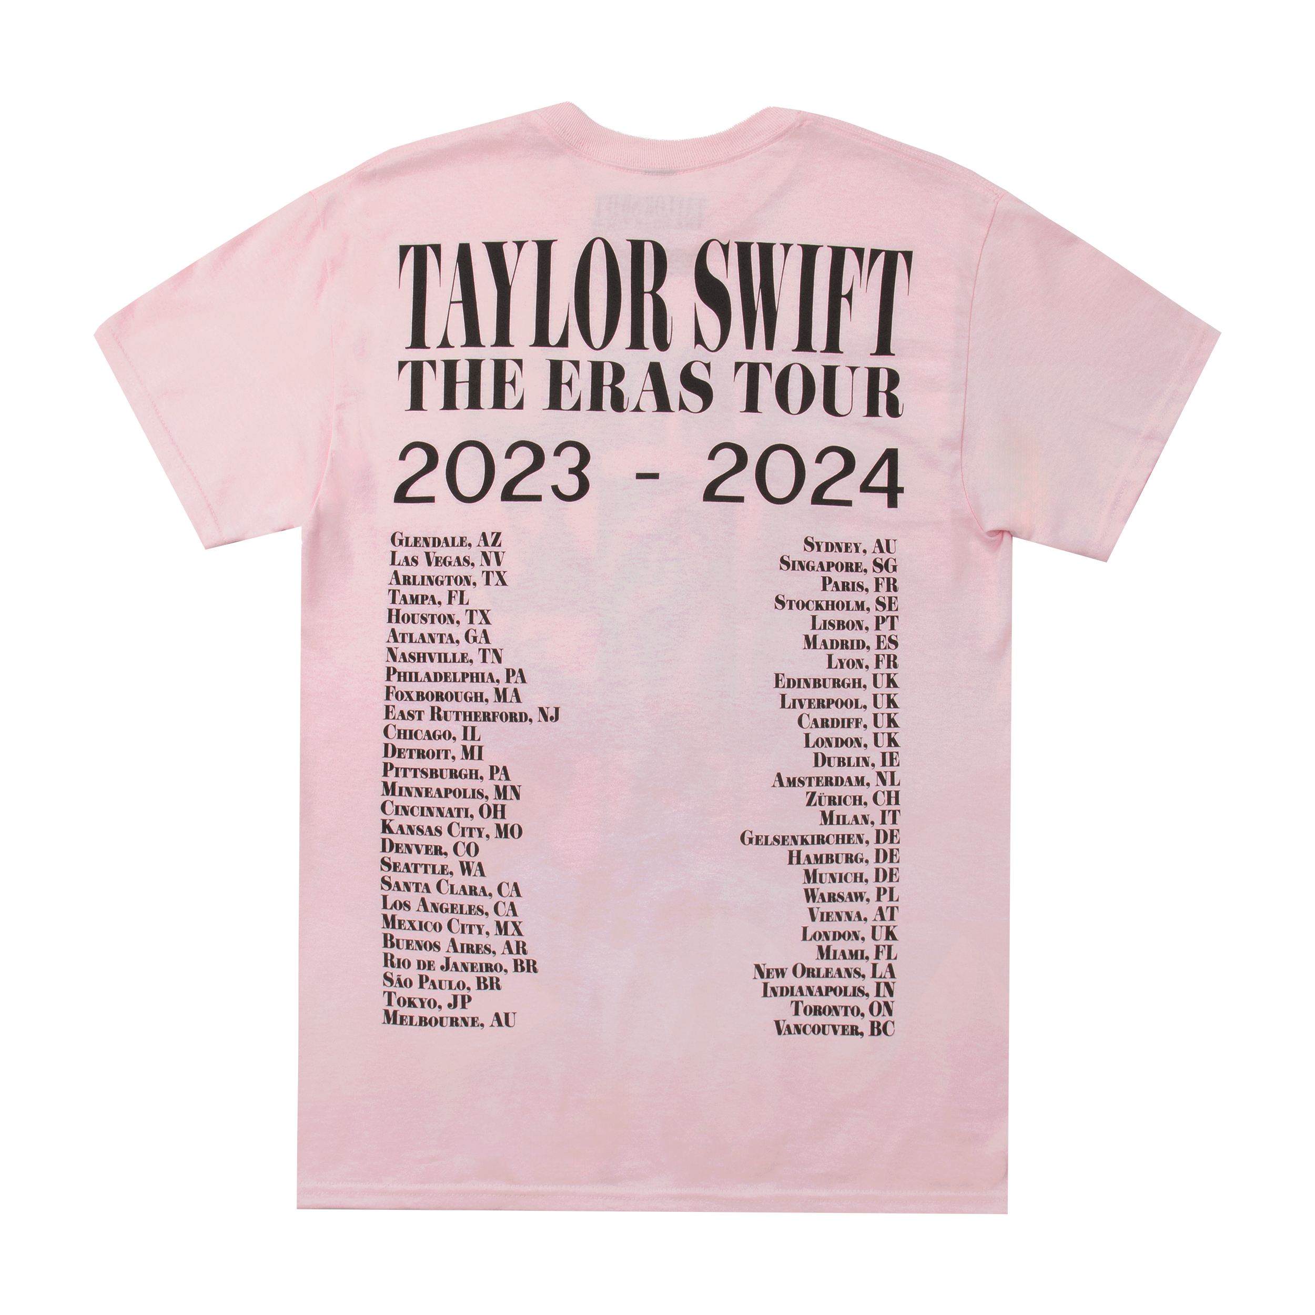

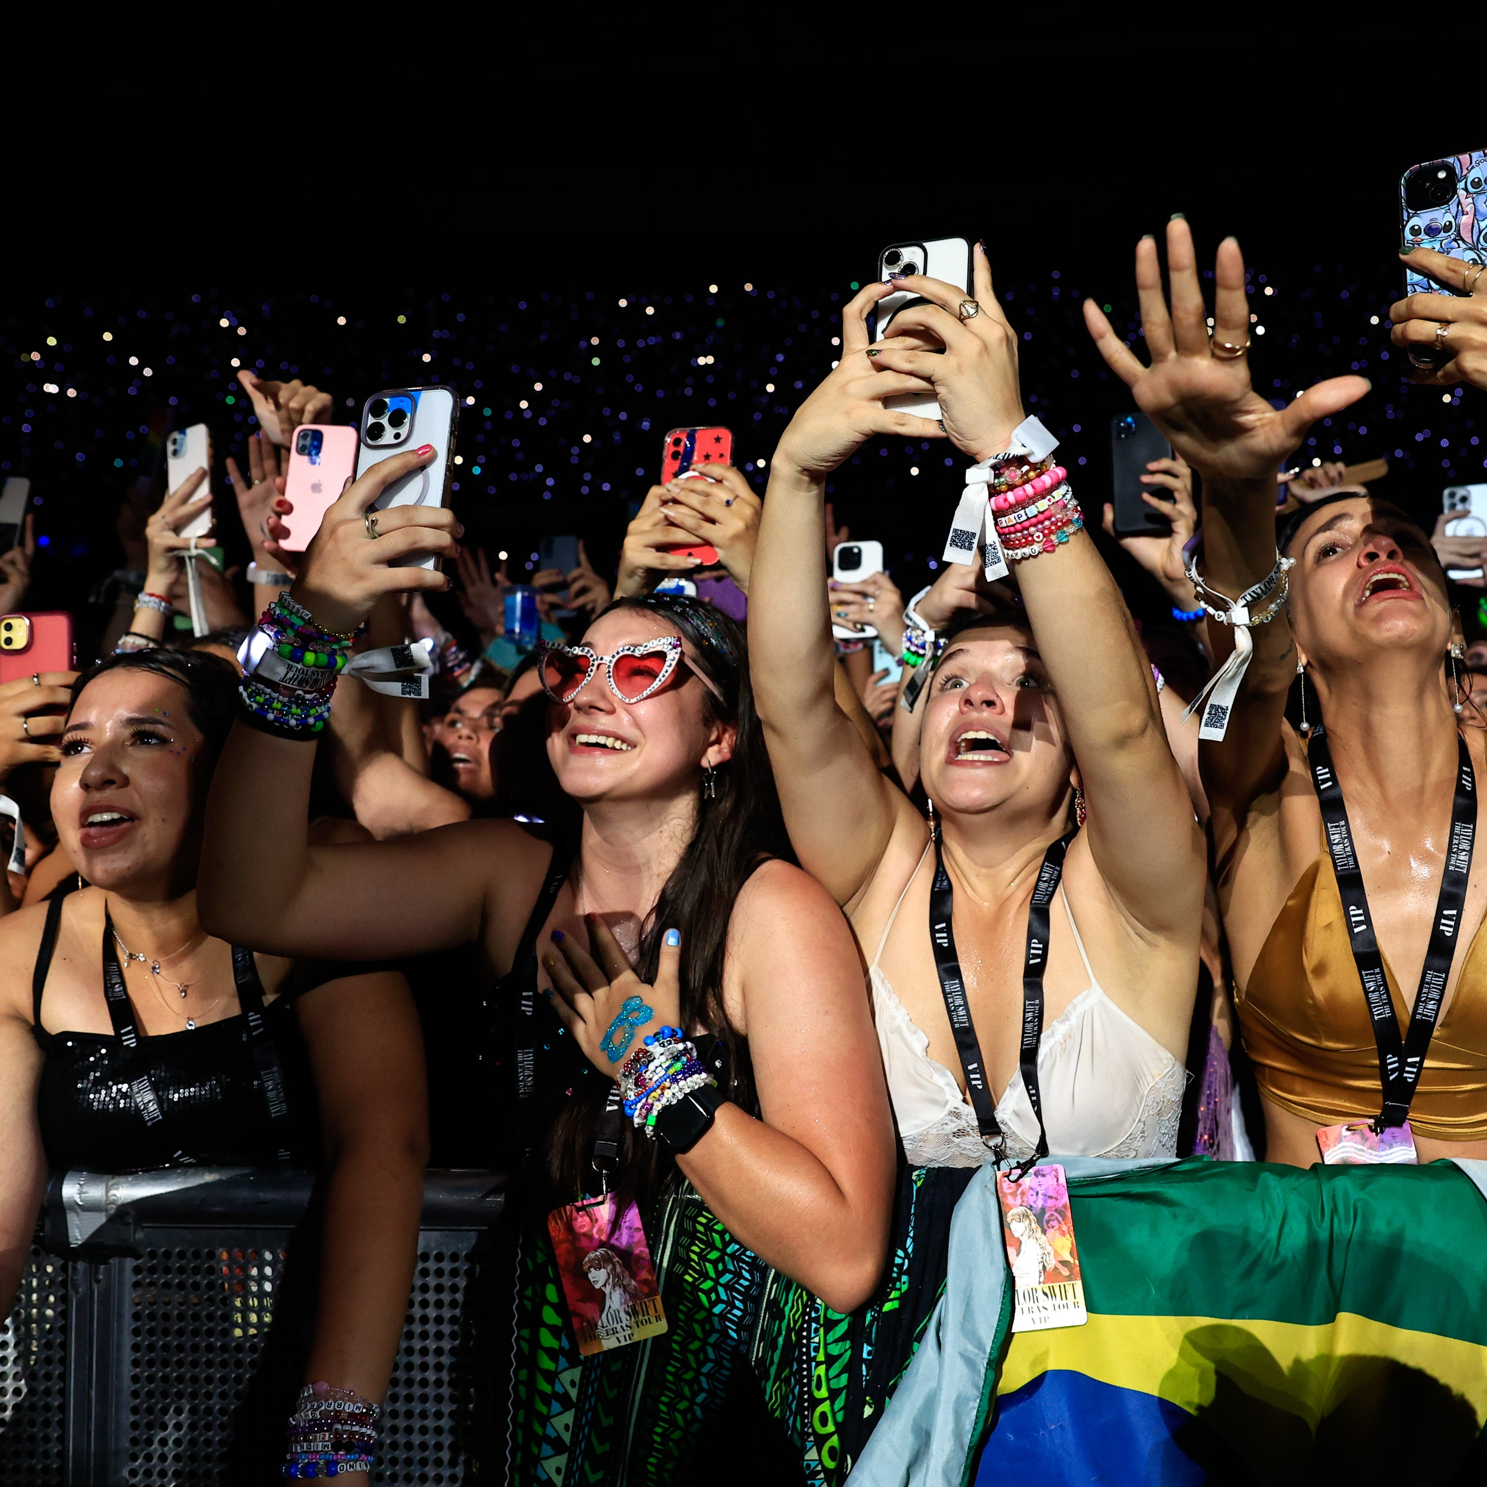
Koncert - fysisk
Billetterne
Merch
Udsmykningen
Tour T-shirt
Fansider
True fan fx Swiftie

Slide 5
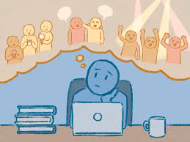
Koncert – psykologiske
God stemning
Sjove minder
Billetkøen
Forventninger
FOMO hvis ik man deltager

Slide 6

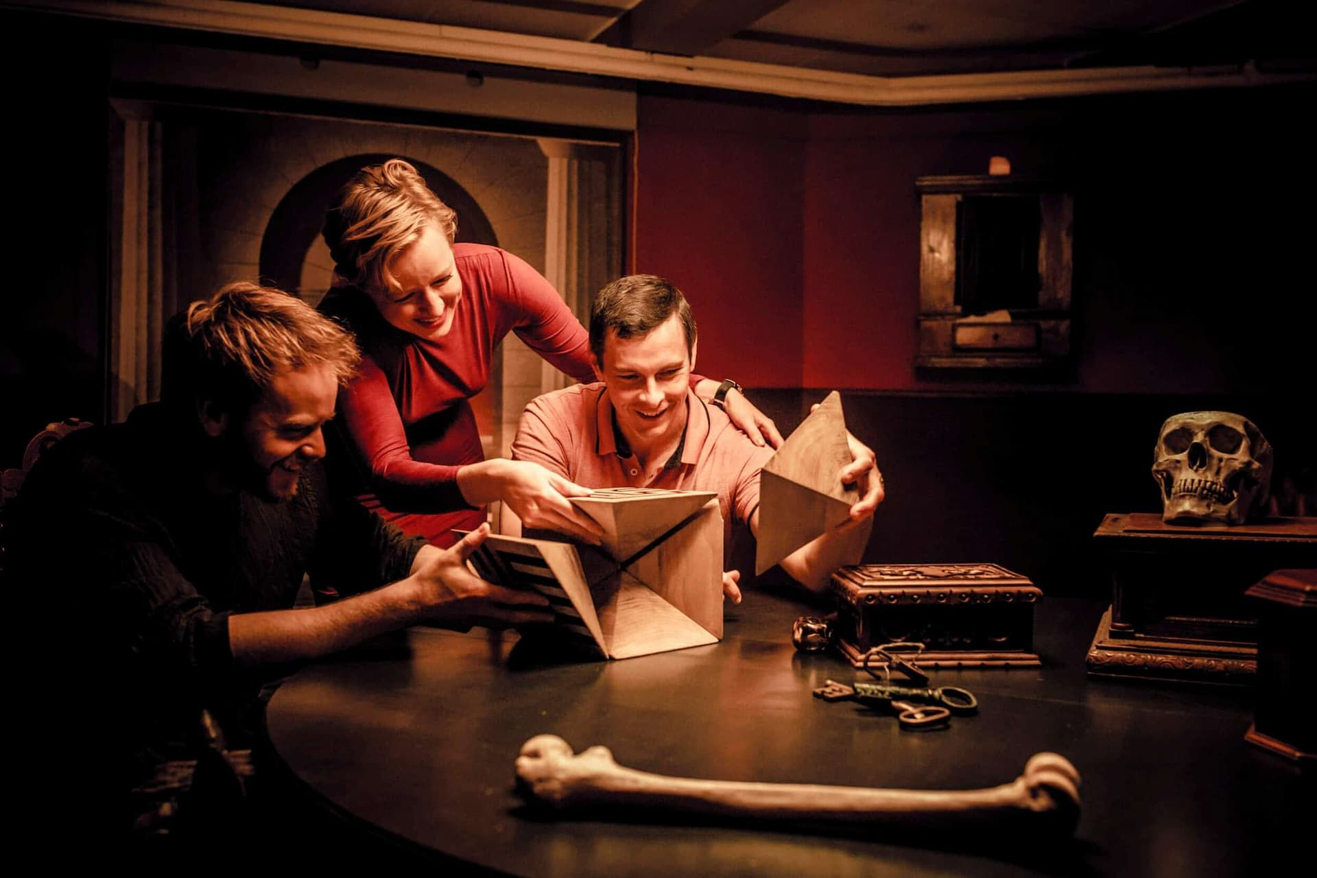
Escape room
Underholdning & flugt fra hverdagen
Man lever sig helt ind i en ny verden
Sammenhold med familie/vennerne
Udfordringer undervejs

